Slide 1
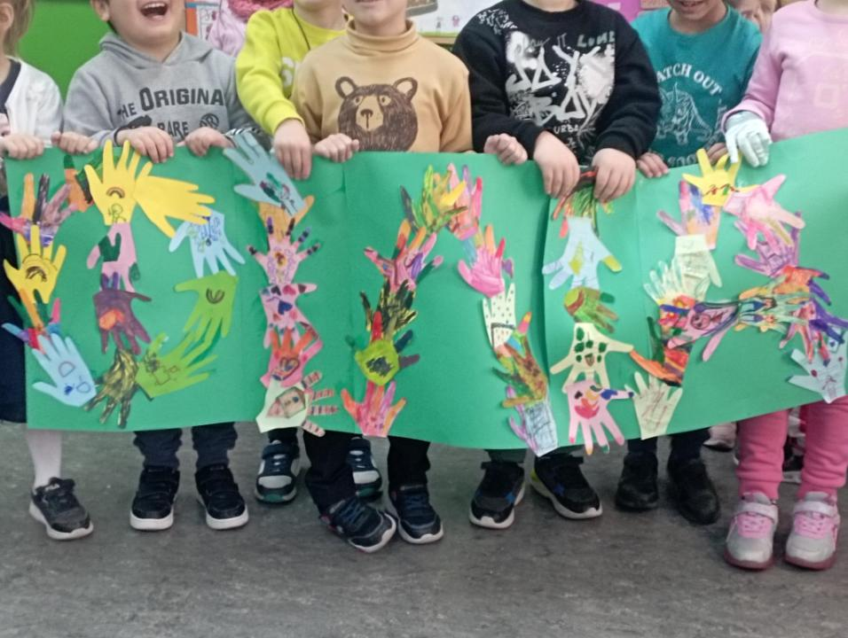
7^{ο} Νηπιαγωγείο Θεσσαλονίκης
Πρόγραμμα Prow
«Φιλία»
Υπεύθυνες Νηπιαγωγοί
Φρειδερίκη Μολλά, Ελεονώρα-Μαρία Σομπότη, Φωτεινή Τσίρλη

Slide 2
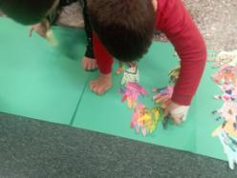
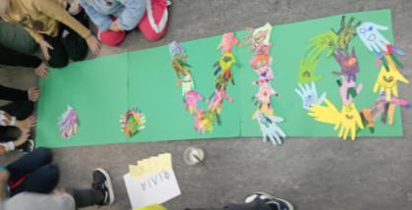
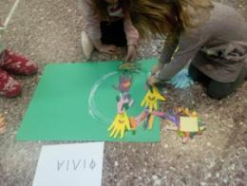
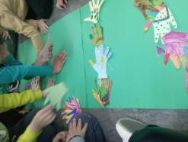
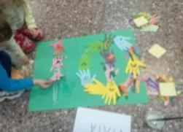
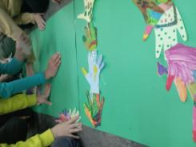
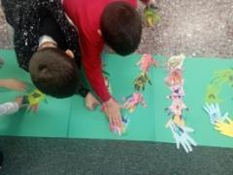
Τα παιδιά θεωρούν ότι η ΦΙΛΙΑ είναι η πιο σημαντική αξία και κατασκευάζουν αφίσα με αυτή τη λέξη από τις παλάμες τους!

Slide 4
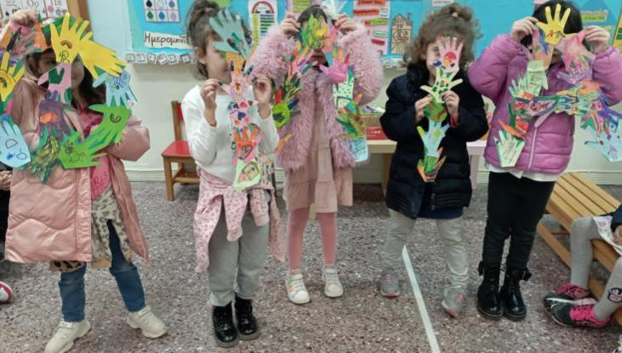

Slide 5
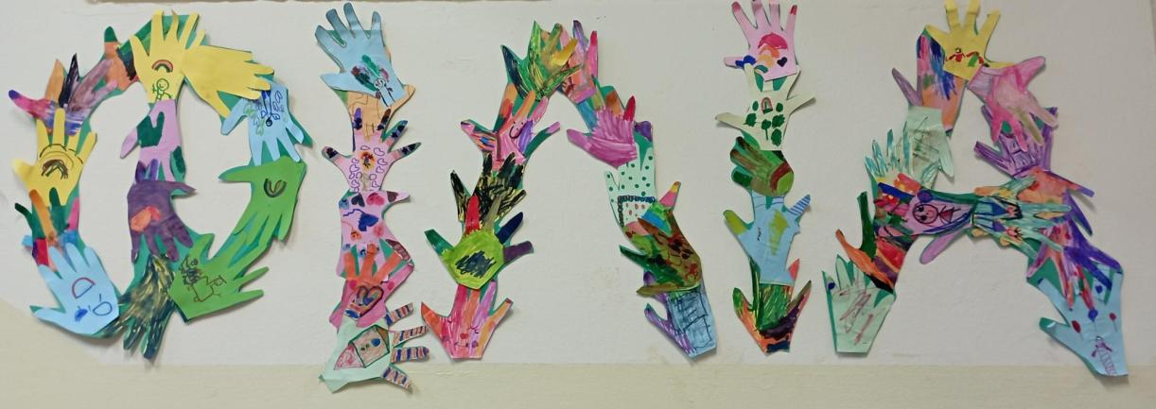

Slide 6
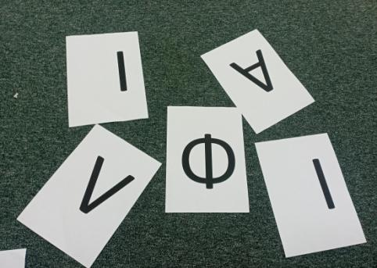
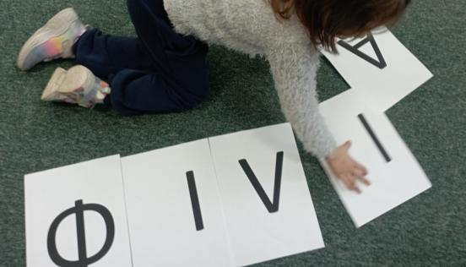
Παίζουν γλωσσικά παιχνίδια με τη λέξη φιλία

Slide 7
Φίλος/η
Ικανός/ή
Λογικός/ή
Ίδιος/α
Αγάπη

Slide 8
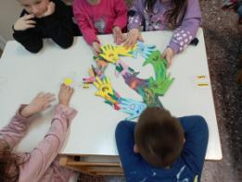
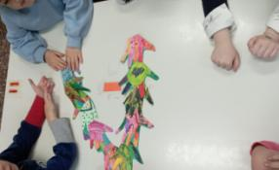
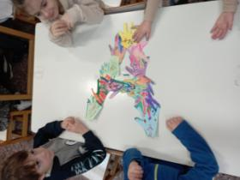
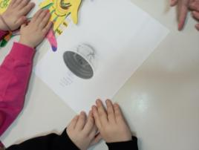
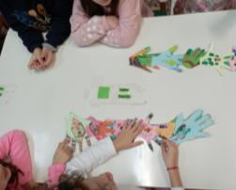
Μαγειρεύουμε τη συνταγή της «φιλίας»
Τα παιδιά χωρίζονται σε ομάδες, κάθε ομάδα «μαγειρεύει» τη συνταγή της φιλίας…

Slide 9
Συνταγές φιλίας
Νερό
Γλειφιτζούρια
Αγάπη
Τούρτα
Αλάτι
Πιπέρι
Μπισκότα
Φράουλα
Τούρτα
Σοκολάτα
Καρδιές
Λουλούδια
Αλάτι
Ξύδι
Ντομάτα
Αγγούρι
Ρίγανη
Αγάπη
Μήλο
Καρπούζι
Ευτυχία
Κατανόηση
Αγάπη
Φράουλα

Slide 10
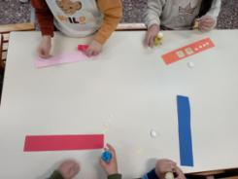
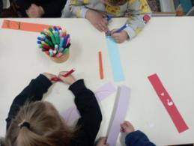
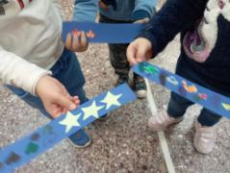
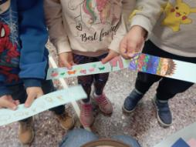
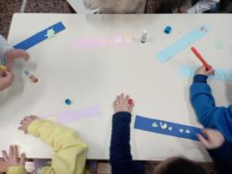
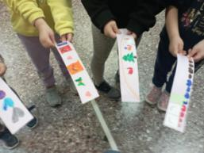
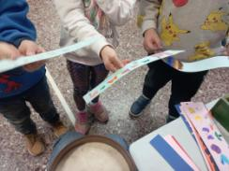
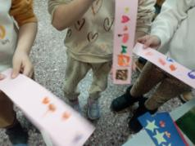
Τα βραχιόλια της ΦΙΛΙΑΣ:
Τα παιδιά διαλέγουν το χρώμα από το βραχιόλι της φιλίας, το διακοσμούν όπως τους αρέσει και στη συνέχεια χωρίζονται σε ομάδες. Τα παιδιά κάθε ομάδας χρωμάτων έχει την υποχρέωση να προσέχουν σαν καλοί φίλοι ο ένας τον άλλον καθ΄ όλη τη διάρκεια της ημέρας.

Slide 11
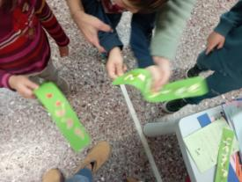
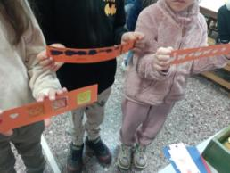
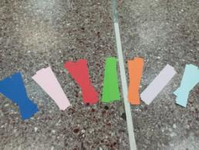
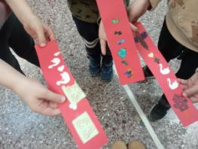
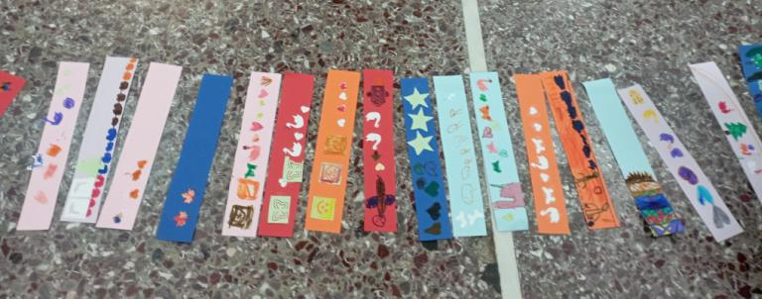

Slide 12
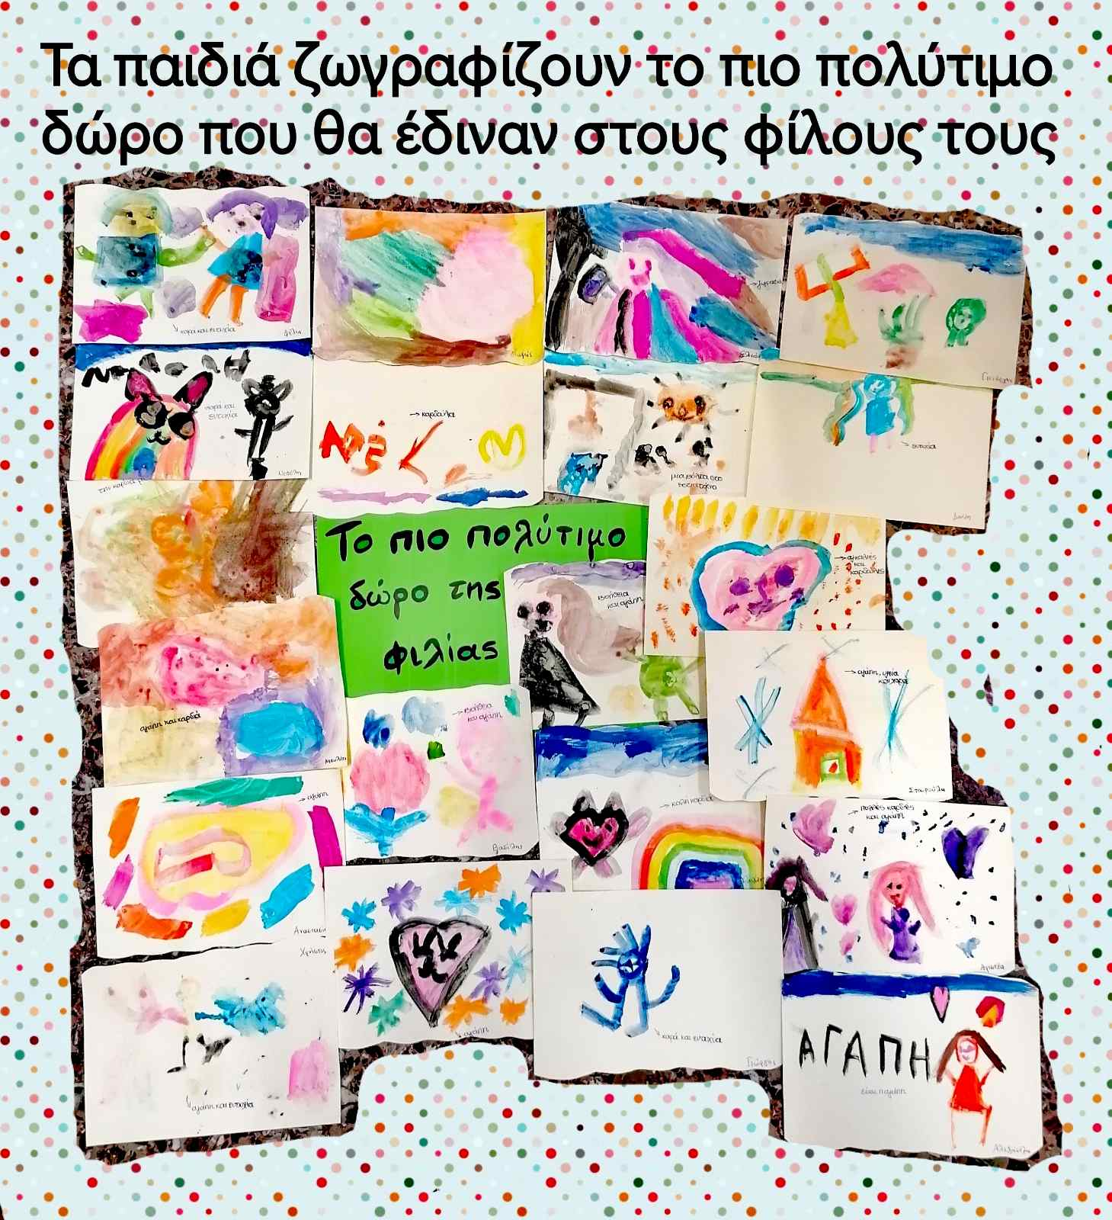

Slide 13

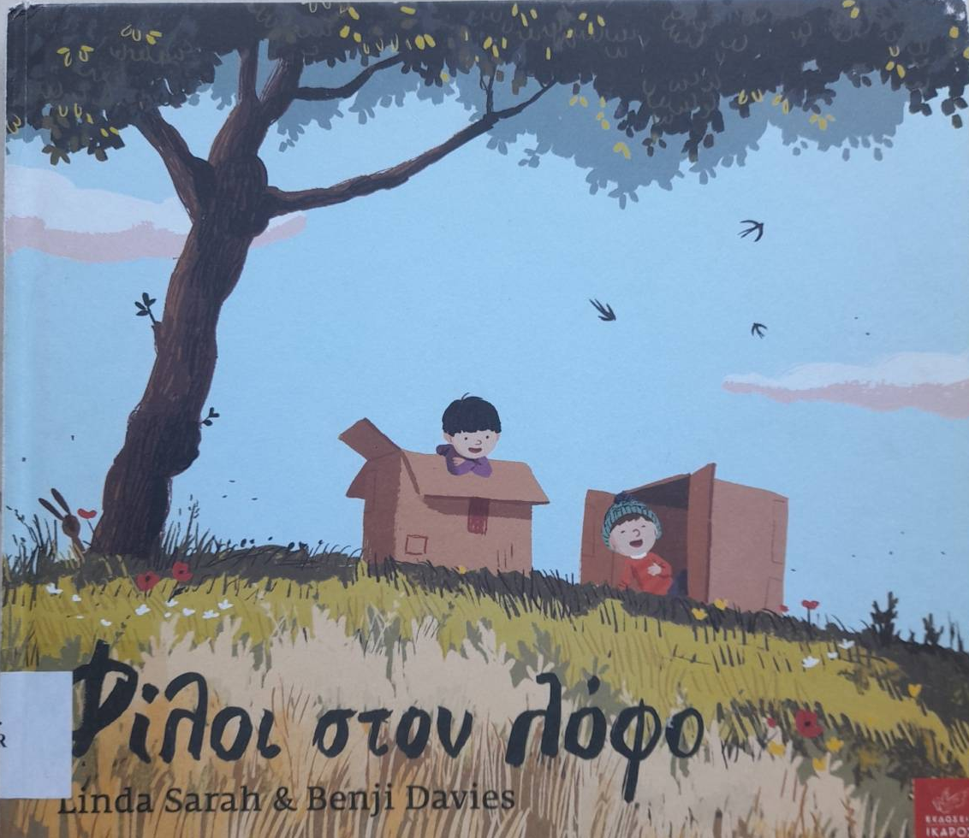
Ανάγνωση παραμυθιού και δημιουργία παζλ

Slide 14
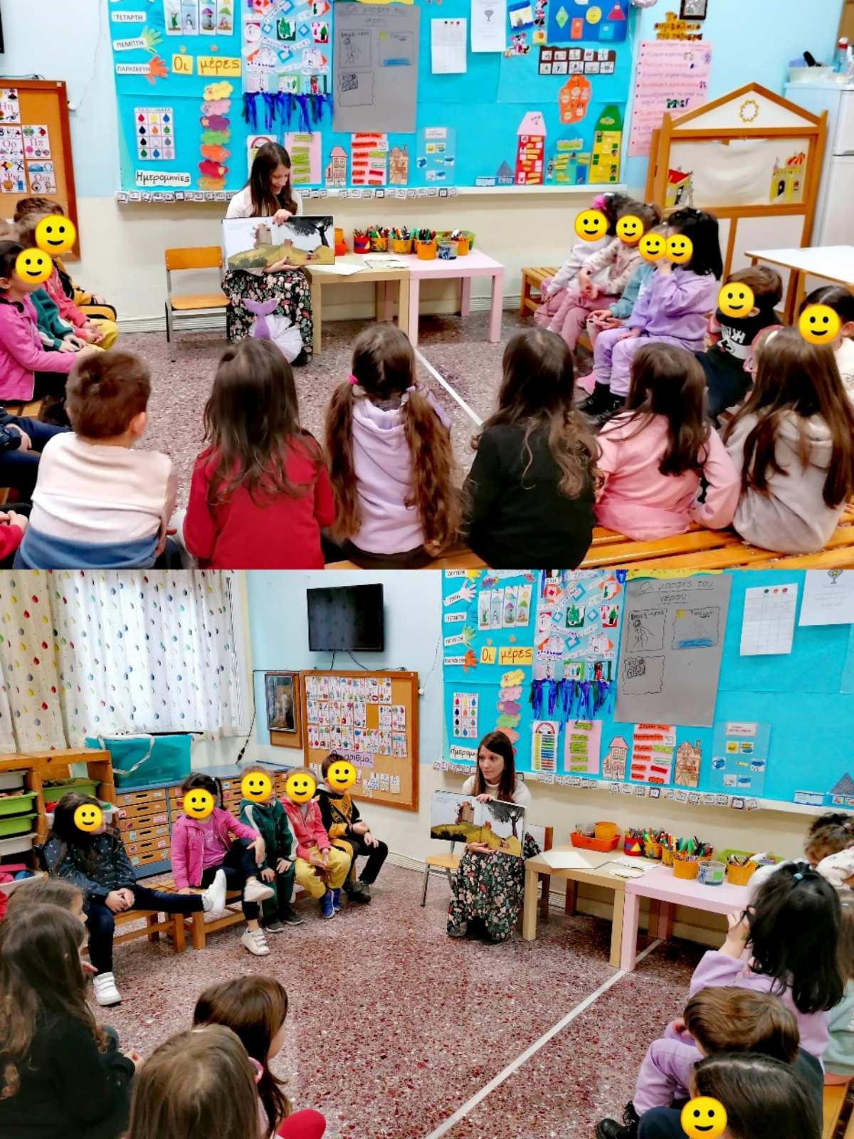
Φίλοι στο λόφο
Ανάγνωση και ανάλυση του παραμυθιού
Ενίσχυση της έννοιας της φιλίας στο σχολείο μέσω της ανάγνωσης παραμυθιού.
Τα παιδιά προβληματίστηκαν, βρήκαν τις αιτίες και έδωσαν λύσεις στα εμπόδια της φιλίας ανάμεσα στους τρεις ήρωες του παραμυθιού.
Έβαλαν τον εαυτό τους στη θέση των ηρώων και μοιράστηκαν συναισθήματα και εμπειρίες.

Slide 15
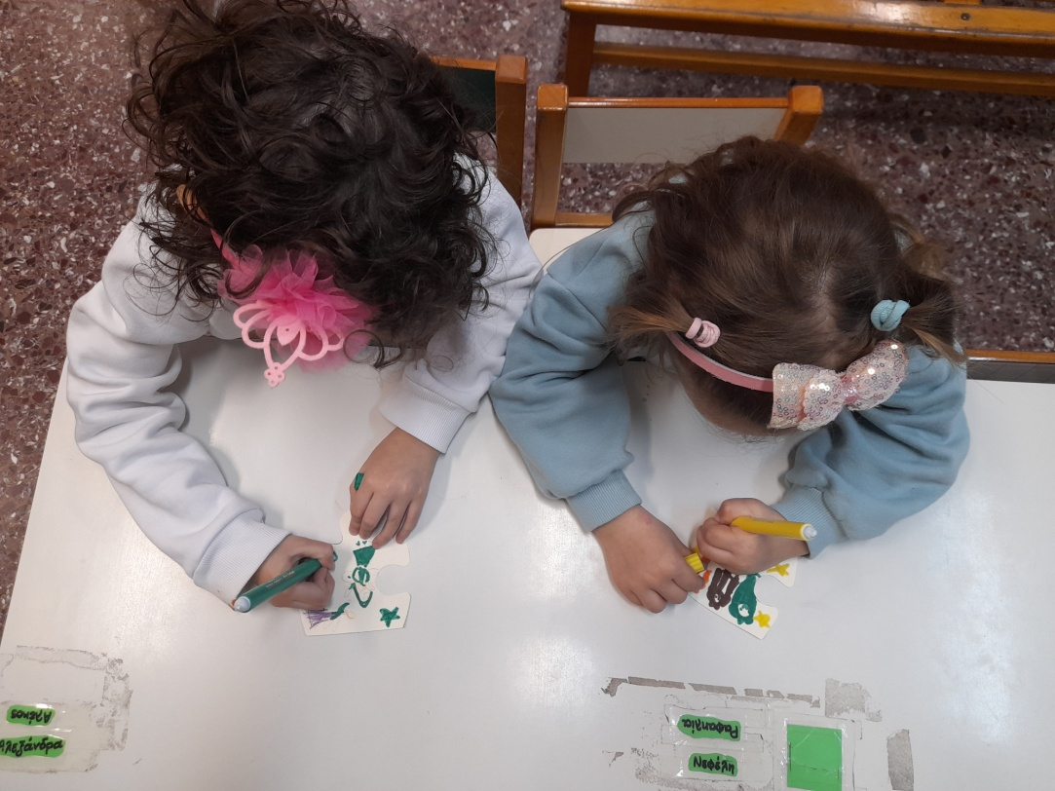
Ατομική ζωγραφιά κομματιού παζλ
Ατομική ζωγραφιά
Κάθε μαθητής/ρια ζωγράφισε σε ένα κομμάτι παζλ τους αγαπημένους του φίλους και αυτό που κάνουν μαζί και αισθάνονται όμορφα.

Slide 16
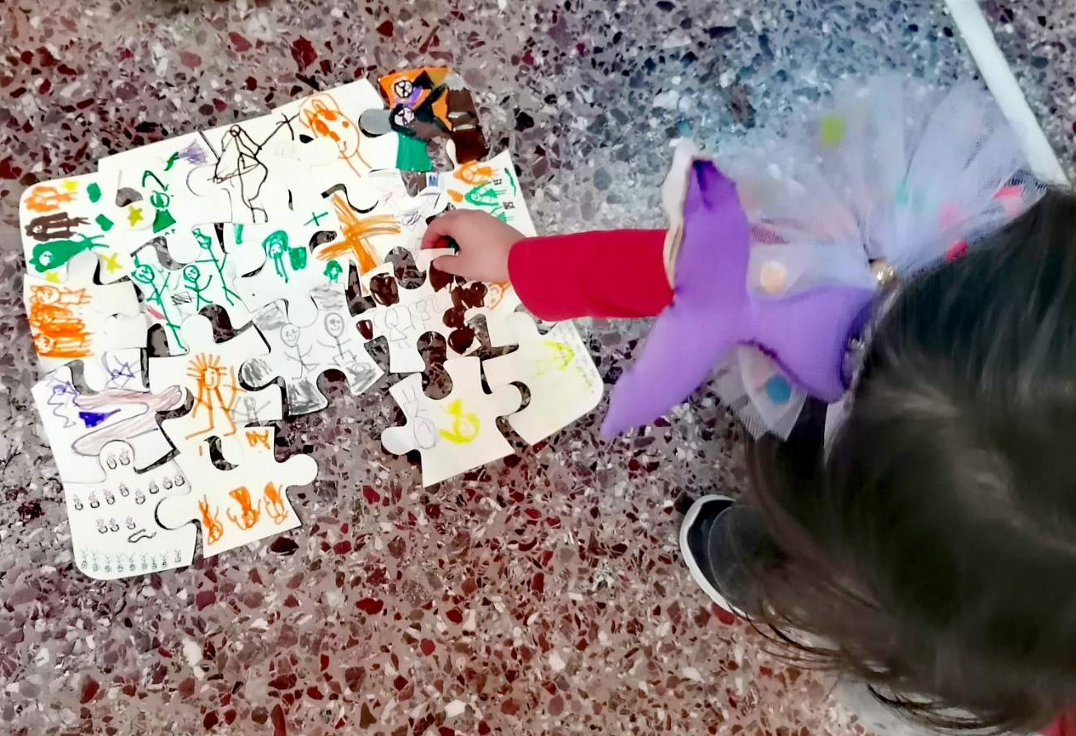
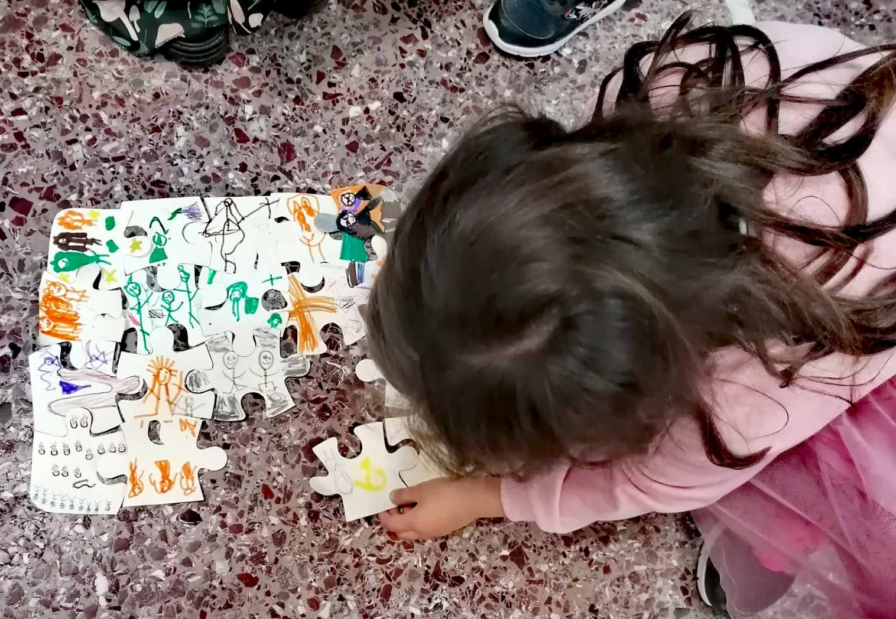
Από το 2 στο 3 και τελικά στο όλοι μαζί
Ομαδικό παζλ
Μετά την ατομική ζωγραφιά κάθε μαθητής παρουσίασε το κομμάτι παζλ που ζωγράφισε και όλοι μαζί ένωσαν τα κομμάτια και φτιάξανε το παζλ της φιλίας.

Slide 17
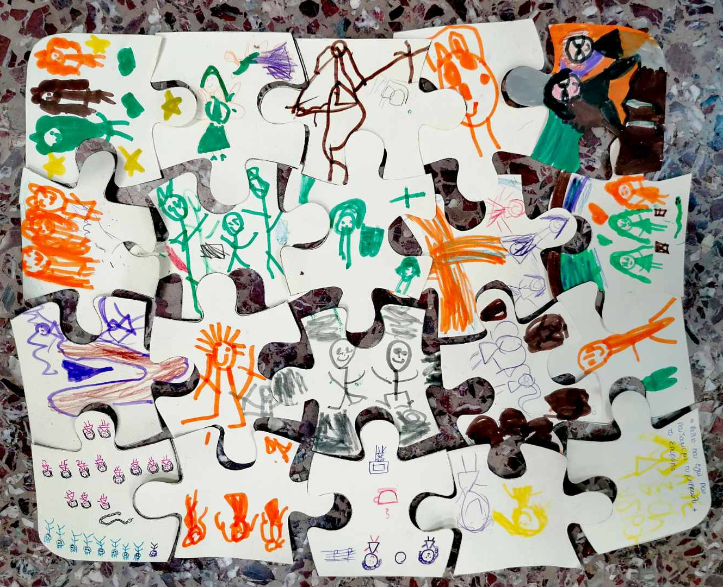
Το παζλ της φιλίας

Slide 18
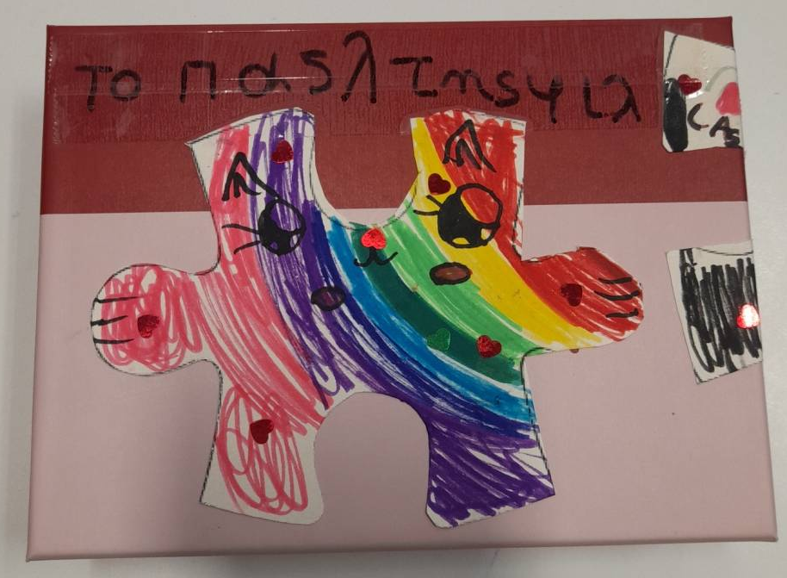
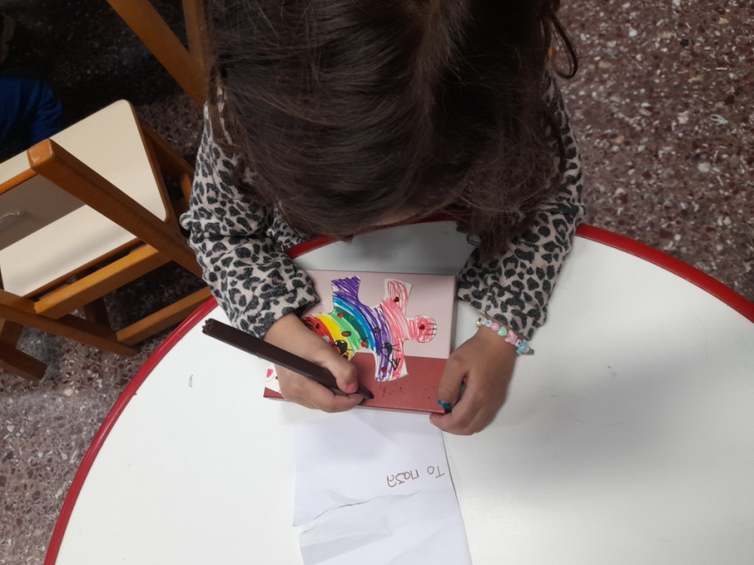
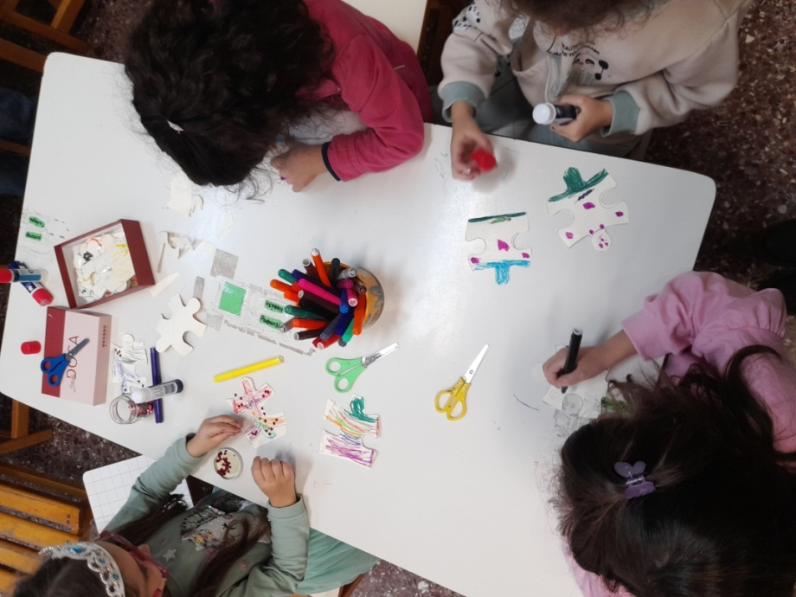
Διακόσμηση του κουτιού του παζλ & Τίτλος παζλ
Οι μαθητές/τριες διακόσμησαν το κουτί του παζλ και έγραψαν τον τίτλο που έδωσαν μόνοι τους.

Slide 19
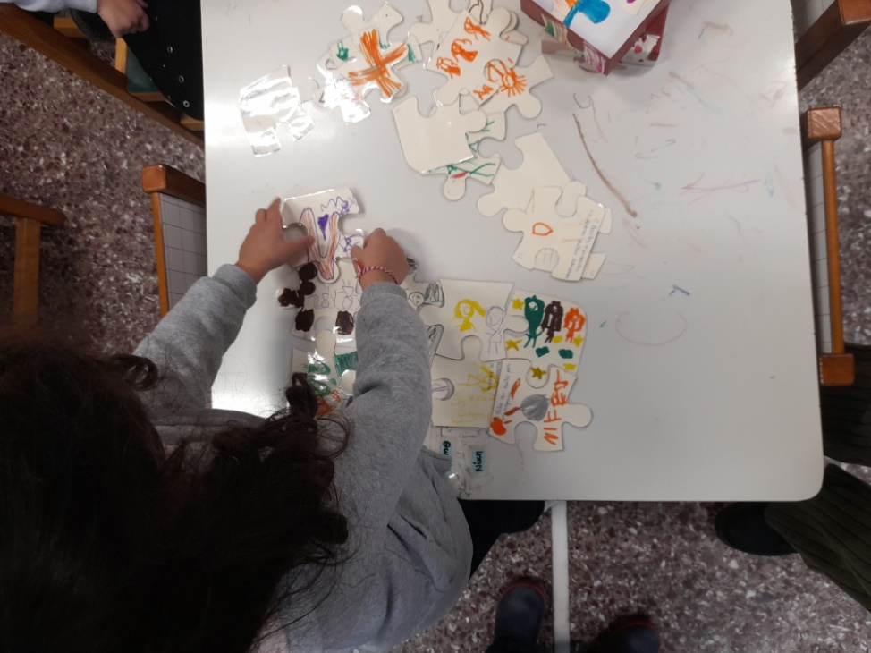
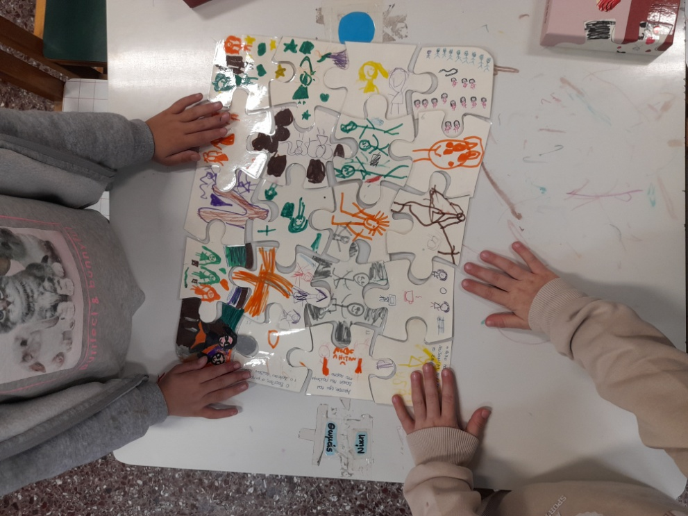
Παιχνίδι στην τάξη
Είτε ατομικά είτε ομαδικά τα παιδιά ενώνουν τα κομμάτια του παζλ και το ολοκληρώνουν με επιτυχία.

